Slide 1
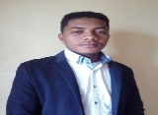
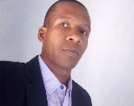
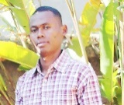
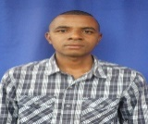
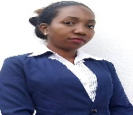
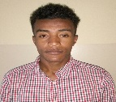



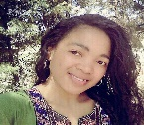



Mr Felixion
Chef du projet
Mr Alexendre
Mr Nirina
Mr Adrien
Conseiller 2
Manager technique
Conseiller 1
Mme Alida
Mr Jacques
Responsable Suivi-Evaluation 1
Responsable Suivi-Evaluation 2
Mr Jean D Dieu
Mr Marion
Mr Bienvenue
Mme T. Alida
Mr Nirina
Mr Marion
Mr Nirina
Secrétaire 1
Secrétaire 2
Secrétaire 3
Secrétaire 4
Responsable Communication 1
Responsable Communication 2
Responsable Communication 3

